Slide 1
Coach med koll
En satsning inom Projektstöd IF
Att verka för inkluderande ledarskap med målsättningen att alla ska känna sig välkomna till idrotten även de med NPF
Notes:
Allt det vi kommer att visa bygger på forskning som RF-SISU riks har tagit fram tillsammans med Attention.

Slide 2


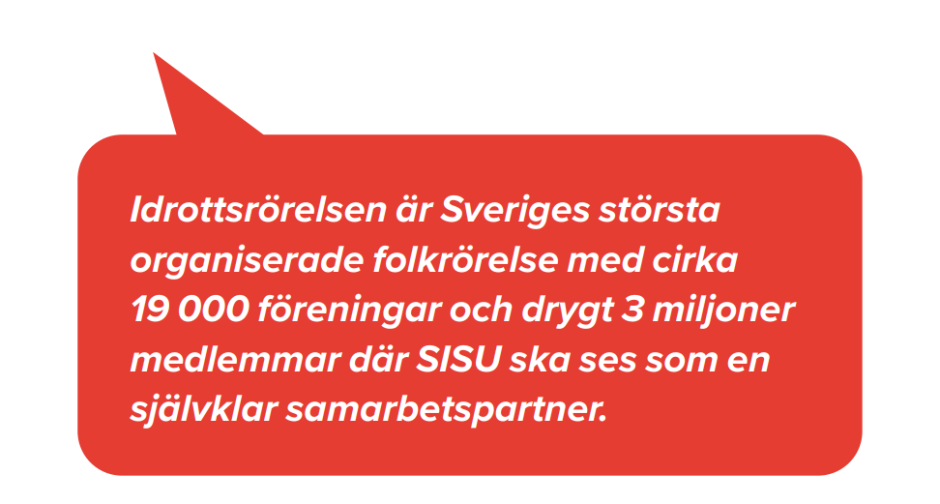

Medlemmar
Idrotts-föreningar
Idrottsspecifika
Special-distrikts-förbund (SDF)
Special-idrotts-förbund (SF)
Sveriges Olympiska Kommité
RF-SISU Distrikt
SISU Idrotts-utbildarna
Riksidrotts-förbundet
Idrottsövergripande

Slide 3












VARFÖR?
Inkluderande ledarskap
Handlar om att få fler verktyg att använda som ledare som är bra för alla barn och vuxna
Notes:
Handlar om att få fler verktyg att använda, en hammare är bra att nyttja när man vill slå in en spik men inte det bästa när man vill vispa grädde.
Därför kommer ni nu att få lära er om sex områden under denna utbildning.
Har man kompetens på området så är det självklart okej att ni lyssnar den expertisen.

Slide 4
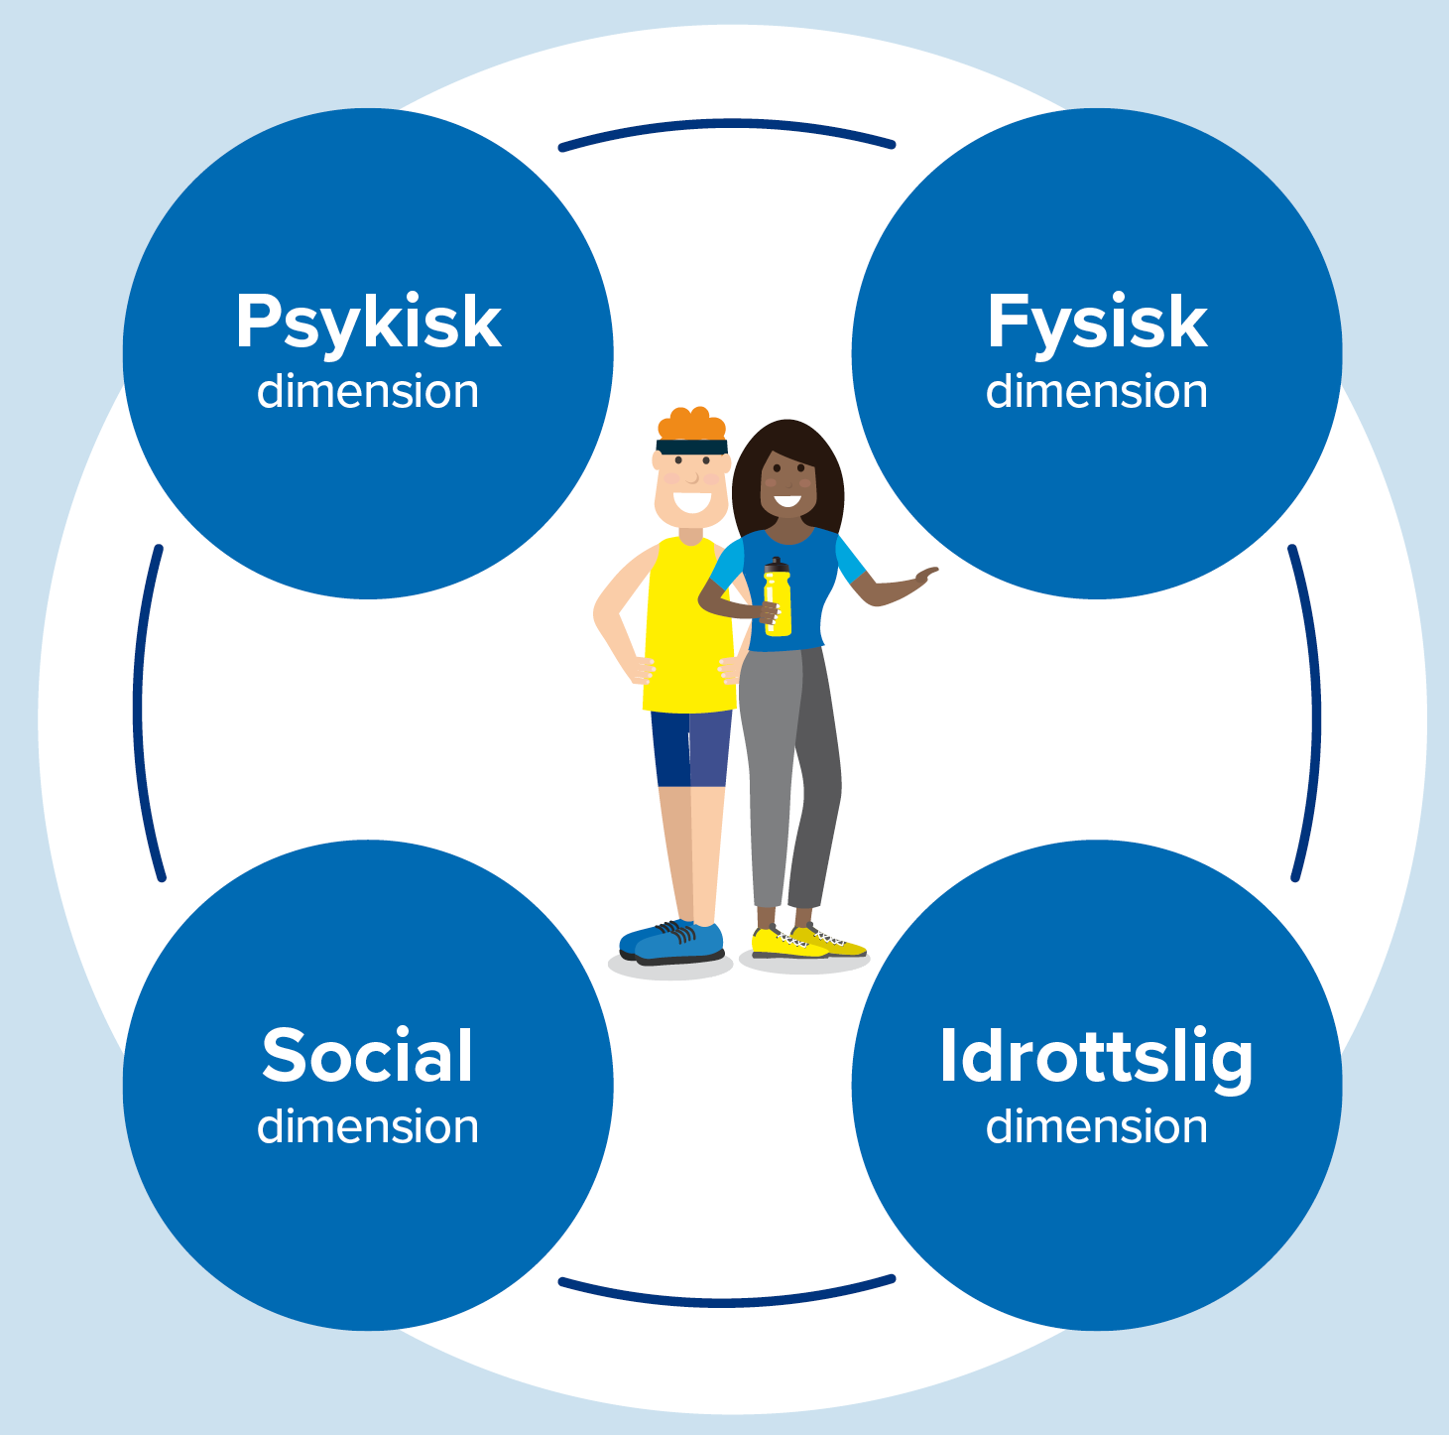
VARFÖR?
Holistiska perspektivet
Utmaningen som ledare är att komma ihåg att utmana dessa dimensioner utifrån varje individs olika förmågor
Se till vårt egna ledarskap:
Vilken dimension hamnar jag lätt i?
Vilken dimension tycker jag är utmanande att få in på aktiviteterna?
Barnet 360 grader
Notes:
Man behöver så helheten.

Slide 5




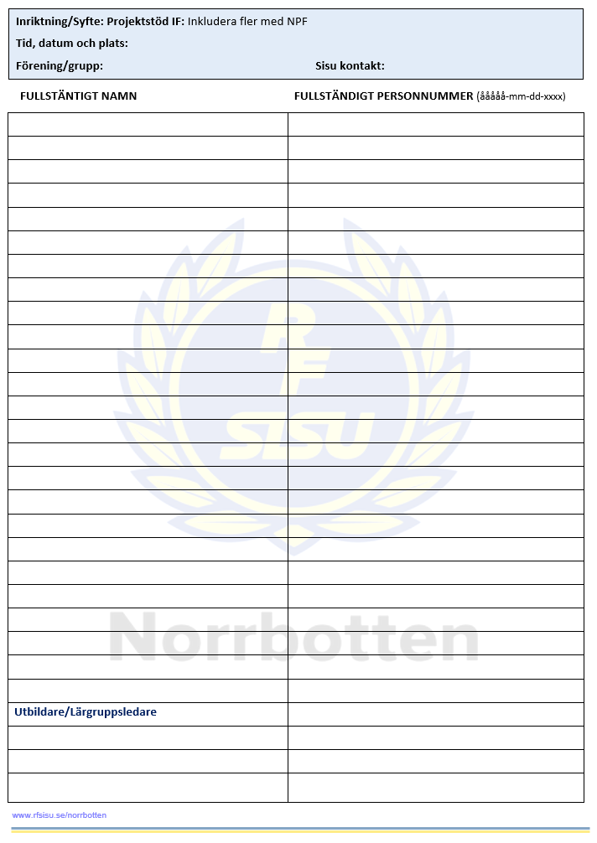

HUR?
För er att göra i er förening
Utbildning
Samla in
Återrapportera
Kontakta
Genomför
föreningsutbildning tillsammans med ledare/föräldrar.
Samla in deltagarlista
(med personnummer) på de personer ni utbildar
meddela idrottskonsulent.
Återrapportera i
IdrottOnline när ni är klara med utbildning.
Vägledning av
Idrottskonsulent.

Slide 6
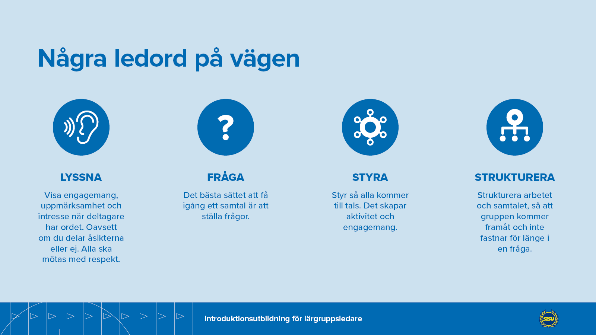
HUR?
För er att tänka på när ni genomför detta i er förening
Lyssna
Fråga
Fördela
Strukturera
Vi gillar att kalla dessa egenskaper för Lärgruppsledare

Slide 7
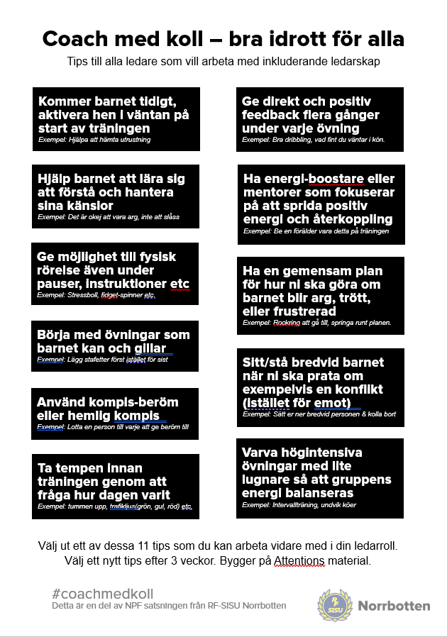
HUR?
I klartext
Presentation
Deltagarlista
Tips till förening
Visa
Fyll i
Häng upp

Slide 8
Kom ihåg!
Ni är ideella ledare inte experter, ut och folkbilda er tillsammans med er förening.
Har du mött ett barn eller ungdom med NPF har du bara mött en. Alla är unika.
Svårare att upptäcka hos tjejer då de generellt är bättre på att härma sociala koder.
Vissa av er arbetar kliniskt och har erfarenheter dela gärna med er av dessa.
Inkluderande ledarskap är bra för ALLA.

Slide 9
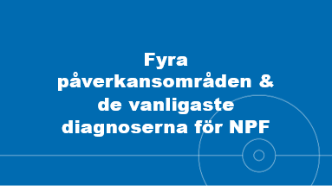
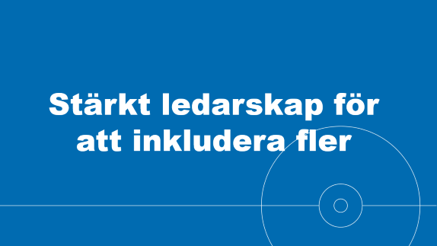


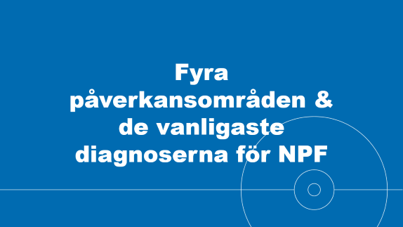
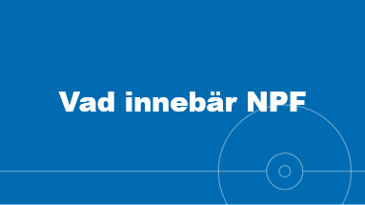
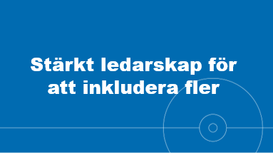

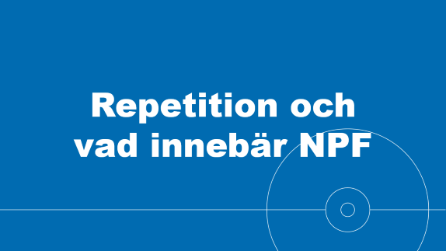

UTBILDNING
Fem områden att prata
om under denna utbildning

Slide 10
Stärkt ledarskap för att inkludera fler
Notes:
Handlar om att lägga en grund bland alla ledare i föreningen för att skapa förutsättningar att tillsammans arbeta åt samma håll sett till föreningens värdegrund. Så steg ett blir att först prata ihop sig ledare till ledare innan vi kan börja arbeta mellan ledare och aktiv.

Slide 11
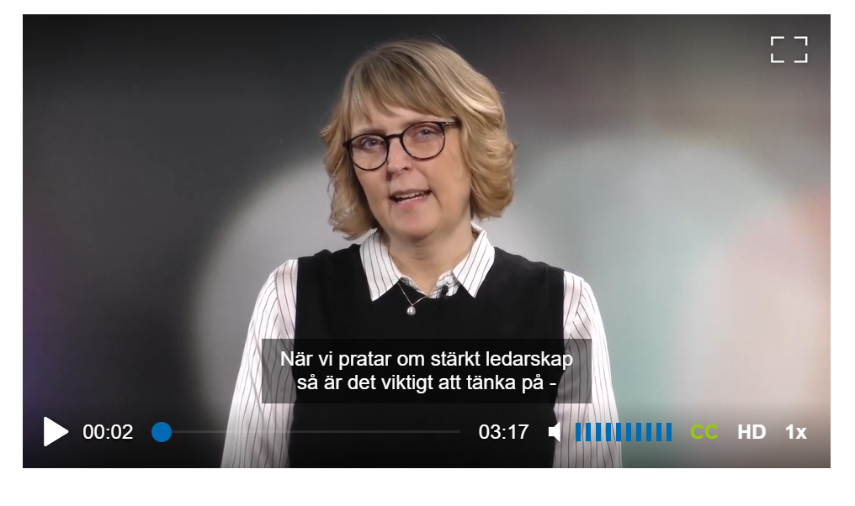
Notes:
Använd länken nedan för att se film:
https://kunskapsarenan.se/idrottsovergripande/inkludera-fler-med-npf-inom-idrotten/starkt-ledarskap-for-att-inkludera-fler#submenu
Helhet och påverkansfaktorer
Att skapa förståelse för att allt hänger ihop och påverkar varandra är avgörande för att kunna göra mer medvetna val. Alla människor är unika och bär med sig tidigare erfarenheter, specifika förutsättningar och behov. En person kommer att reagera och agera olika beroende på hur den upplever ett sammanhang och den unika situationen. För att kunna inkludera fler behöver vi förstå helheten och hur "de olika delarna" påverkar varandra. Med ökad kunskap och förståelse kan vi påverka utformningen av ramar och aktiviteter som kommer prägla en persons upplevelse av sammanhanget.
Normer, föreställningar och mönster styr
I alla sammanhang finns det normer som styr, medvetet och omedvetet. Normer kan ses som ett rättesnöre och det som anses normalt. Var och en bildar sig föreställningar av vad som är normalt i ett specifikt sammanhang. Föreställningar som formar mönster som vi ofta förhåller oss till. Om någon bryter mot dessa mönster kan upplevas "konstig" och avvikande. Dessa normer, föreställningar och mönster formas, men kan också omformas, av de som befinner sig i sammanhanget.
Kunskap gör skillnad
Det gör stor skillnad om fler får kunskap om vad NPF är och vad funktionsnedsättningarna verkligen innebär. Det är viktigt att förstå att de svårigheter som uppkommer vid NPF inte beror på brist på ansträngning och intresse, utan på att förutsättningarna inte alltid finns. En person med en NPF-diagnos är inte sin diagnos, utan i första hand en människa med en unik personlighet och en mängd förmågor.
Ledarskapets betydelse
Ett medvetet och stärkt ledarskap ger goda förutsättningar för att inkludera fler i ett sammanhang såsom i föreningsverksamhet eller ett utbildningstillfälle. Att förstå, se och möta varje enskild individ i ett sammanhang gör stor skillnad. Var nyfiken och ta dig tid att lära känna varje individ. Likt alla människor, så påverkar och hanterar individer med en NPF-diagnos en situation på olika sätt. Som ledare behöver du ta dig tid att lära känna varje individ för att på bästa sätt hjälpas åt att forma ett sammanhang där alla känner trygghet, mår bra samt får möjlighet att använda sina styrkor och tillfällen att få utvecklas.

Slide 12
Hur välkomnar vi nya vuxna i vår verksamhet?
Notes:
Ställ frågan till gruppen.

Slide 13
Hur beter vi oss när någon vuxen bryter normen?
Notes:
Ställ frågan till gruppen.

Slide 14
Hur tar vi tillvara på föräldrars erfarenheter kring sina barn och ungdomar?
Notes:
Ställ frågan till gruppen.
Det blir viktigt att komma ihåg föräldrarna kopplat mot NPF som målgrupp just för att de många gånger tvingas bli projektledare.

Slide 15
Tips!
Berätta för föräldrar eller eventuell annat vuxenstöd att ni har kunskap om NPF det kan lätta för vuxna att ge information om barnet.
Vi har även sammanställt en poster som ni i er förening kan hänga upp för att uppmärksamma föräldrarna om att ni vill veta detta om alla barn inte bara barn med NPF. Alla barn är unika!

Slide 16
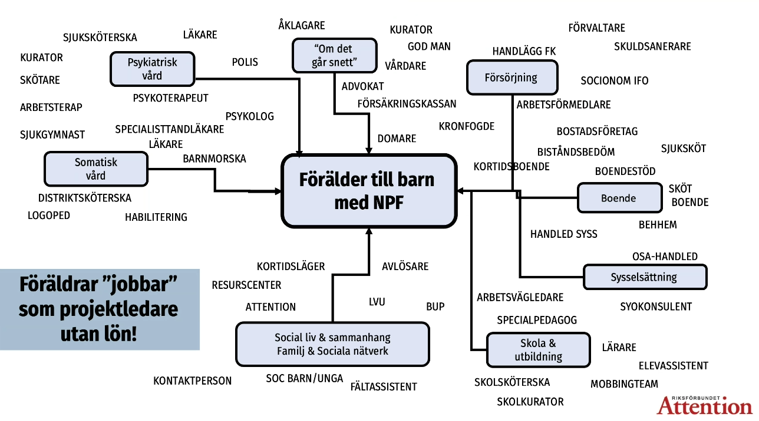
Notes:
Kom ihåg att snälltolka vuxna och barn med NPF.
Idag har man minst 1 av 10 barn i en grupp med NPF. NPF är till 70%-90% ärftligt. NPF kan alltså föras över från förälder eller annan släkting alternativt kan något under graviditeten påverka. NPF får man inte av av dåligt engagemang från föräldar, dålig miljö osv.
FÖRÄLDRAR - Tar ofta på sig mer än andra, går in i väggen. Som ledare kan man uppleva att vissa bara dumpar barnen på aktiviteten. men egentligen är de ständiga projektledare. VIKTIGT ATT BYGGA RELATION TILL FÖRÄLDRARNA.
Inkludera föräldrarna. Mentorer för föräldrar?

Slide 17
Fyra påverkansområden & de vanligaste diagnoserna för NPF

Slide 18
Som ledare finns det fyra påverkansområden
Relationer, bemötande
& socialt samspel
Miljö och perception
Motivation, feedback och känsloärlighet
Rutiner och struktur
Vilket påverkansområde använder ni mest i ert ledarskap?
Vilket påverkansområde skulle ni kunna utveckla?
Notes:
Det finns fyra områden som med ökad kunskap och medvetenhet kommer kunna skapa bättre förutsättningar för att inkludera fler med en NPF-diagnos.
Alla pedagogiska verktyg passar för alla olika NPF-diagnoser och utan diagnos.
Rutiner och struktur
Tydlig struktur och återkommande rutiner hjälper till att förstå vad som ska hända och vad som förväntas av dig som person. För en person med en NPF-diagnos underlättar det ofta om
det är en likvärdig struktur varje gång
det finns en tydlighet i vad som kommer att hända
det finns möjlighet att kunna förbereda sig innan
det är korta och tydliga instruktioner
de får jobba i mindre grupper
de får informationen kortfattad både i tal och skrift och gärna med bilder, illustrationer eller symboler som förstärker budskapet.
Relationer, bemötande och socialt samspel
Vi vet alla att det sociala samspelet är helt avgörande för att du ska känna dig trygg i ett sammanhang. Bemötande och att känna dig förstådd är viktigt för alla men helt avgörande för en person med en NPF-diagnos. En person med en NPF-diagnos kan också behöva hjälp att tolka sociala situationer och förväntningar samt få information i förväg för att kunna förbereda sig. I filmen nedan får du en bättre bild av viktiga aspekter kopplat till det sociala samspelet.
Lågaffektivt bemötande
Affekt handlar om starka känslor. Ett lågaffektivt bemötande handlar om att medvetet hjälpa till och stötta hanterandet av känslor och ageranden. Det kan till exempel vara situationer där personen känner sig trängd, orättvis behandlad eller upplever att den inte blir förstådd.
Lågaffektivt bemötande är en icke-konfronterande metod som tillämpas i situationer där ett utmanande beteende dyker upp, det vill säga beteende som skadar, skrämmer eller upprör sig själv eller andra personer i situationen.
Arbeta aktivt med att förebygga, så att personen undviker att hamna i situationer som väcker starka känslor och negativt agerande.
I filmen nedan får du en bättre bild av vad lågaffektivt bemötande är och hur du kan använda metoden.
Miljö och perception
När du lever med en NPF-diagnos har du ofta inte samma filter att kunna sortera och sålla bort intryck och information på samma sätt. Detta kan göra att personen kan bli extra trött och ha svårt att koncentrera sig. Försök att stäm av individernas energinivå och låt dem gärna ha möjlighet att ta kortare pauser under vägen och att kunna gå undan.
I filmen nedan får du mer kunskap kring vad som kan vara viktigt att tänka på gällande miljön och hantering sinnesintryck.
Motivation, feedback och känsloärlighet
En person med en NPF-diagnos har ofta en mer ojämn dopaminnivå. Dopamin är en signalsubstans som styr hjärnans belöningssystem. Denna substans har en avgörande betydelse för motivation, viljan och för upplevelsen av njutning. Dopaminet påverkar även vakenhet, koncentration och glädje. Den ojämna dopaminnivån kan bland annat bidra till att det är svårare att komma igång, att hålla på över tid samt känsligare för utebliven uppmärksamhet och förstärkning. I filmen nedan får mer kunskap kring vad som blir viktigt att tänka på gällande motivation och feedback.
Mer information och video-klipp kring dessa områden:
https://kunskapsarenan.se/idrottsovergripande/inkludera-fler-med-npf-inom-idrotten/fyra-paverkansomraden#rutiner-och-struktur

Slide 19
Kom ihåg!
Pedagogiska tipsen som kommer gås igenom i detta avsnitt gäller alla NPF-diagnoser samt även alla personer men vi har valt att strukturera de efter diagnos för att skapaen förståelse för hur ni kan nyttja dessa pedagogiska verktyg beroende på vad man som ledare ser för symptom.
Inkluderande ledarskap är bra för ALLA inte bara personer med NPF-diagnos.

Slide 20
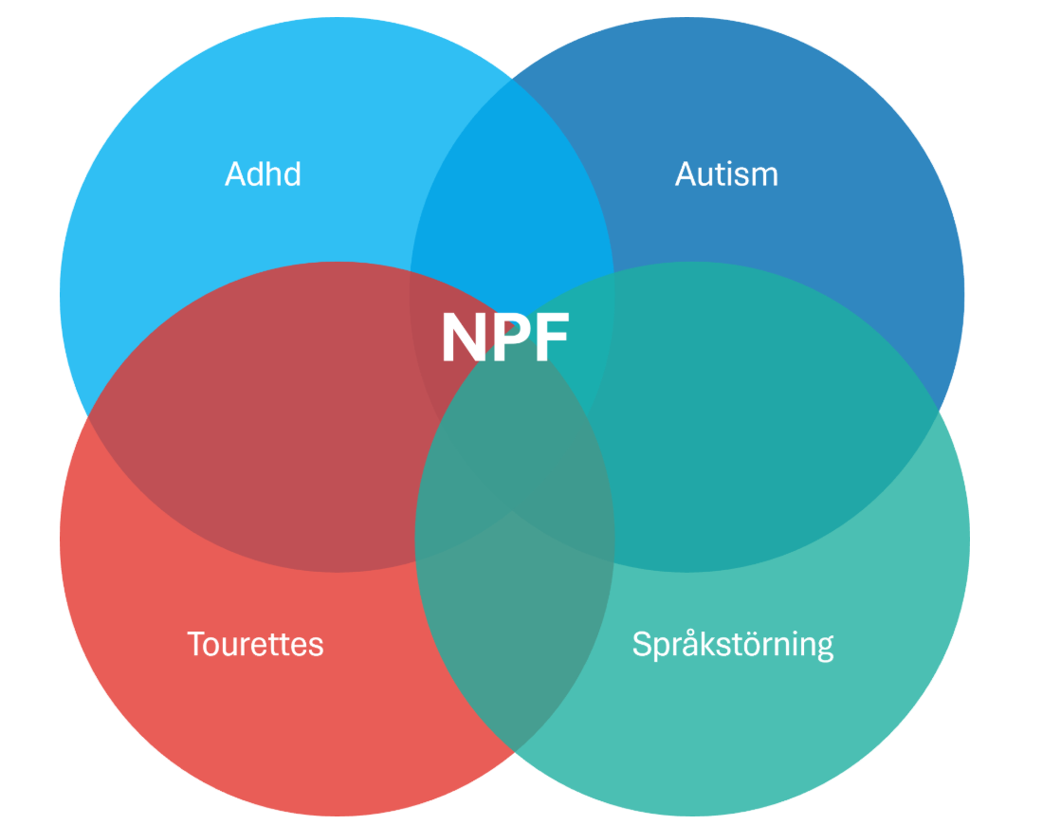
De fyra vanligaste NPF-diagnoser
Notes:
Utbildare – läs text rakt upp och ner för deltagare
En diagnos är en identifiering av en sjukdom eller tillstånd baserat på dess symtom och tecken. Det är ett avgörande steg för att kunna ge rätt vård och behandling. Diagnosen bygger på vetenskapligt framtagna kriterier som utgår ifrån hur en person fungerar inom vissa områden
Varför och hur fastställs en diagnos?
Det främsta syftet med utredningen och diagnostiseringen är att skapa förståelse för personens förutsättningar. De kan vara vägledande och hjälpa en person att kartlägga sina styrkor och svagheter och kan begära och få hjälp utifrån sina behov. Det kan också vara lättare för omgivningen att söka kunskap och få förståelse för en persons särskilda livsvillkor om det finns en diagnos. Dock är det ju viktigt att ha med sig att alla naturligtvis ska få hjälp efter sina egna behov, oavsett diagnos eller ej.
De fyra vanligaste diagnoserna
De fyra vanligaste diagnoserna är adhd, autism, språkstörning och Tourettes syndrom och utgår ifrån neurologiska nedsättningar som påverkar kognitionen.
Ojämn funktionsförmåga
En person ned en NPF-diagnos kan många gånger ha en större variation av funktionsförmåga. Det finns vissa områden som de ligger högt över normtypisk nivån och andra områden där personen ligger långt under normtypiska nivån. Dessa ojämna nivå påverkar många gånger personens motivation, intresse och vilja för olika typer av aktiviteter. Detta gör det extra viktigt att uppmärksamma och ge feedback för att förstärka engagemang och försök som görs.

Slide 21
Känner ni igen dessa egenskaper i er träningsgrupp?
Kärnsymptom
Uppmärksamhetssvårigheter
Koncentrationssvårigheter, slarvighet, glömskhet, lättstördhet samt svårt att slutföra uppgifter.
Impulsivitet
Kraftiga känsloreaktioner som kan leda till konflikter och utbrott, svårt att lyssna, svårt att hantera ostrukturerade situationer samt motorisk klumpighet.
Överaktivitet
Reglera aktivitetsnivå (hög eller låg), rastlöshet (svårt att sitta still) samt ofta svårt att somna. Överaktiviteten kan leda till passivitet och utmattning.
Notes:
Ställ frågan till gruppen.
Finns även ADD som är utan den hyperaktiva delen. Ofta har man sett att tjejer kanske är svårare att upptaäcka NPF på då de många gånger har just ADD.
Kärnsymptomen för adhd
Uppmärksamhetssvårigheter
Kan visa sig genom till exempel koncentrationssvårigheter, slarvighet, glömskhet och lättstördhet. Många blir lätt uttråkade och har svårt att slutföra saker som de inte är väldigt intresserade av.
Impulsivitet
Kan visa sig genom starka och svårkontrollerade känsloreaktioner, dålig förmåga att lyssna på andra och svårigheter att hantera ostrukturerade situationer som kräver reflektion och eftertanke. Hos en del leder impulsiviteten även till motorisk klumpighet.
Överaktivitet
Handlar egentligen om svårigheter med att reglera aktivitetsnivån efter det man gör, så att den antingen är för låg eller för hög. Svårigheter att varva ner och sitta still kan varvas med extrem passivitet och utmattning. Överaktiviteten hos barn är ofta fysisk, hos vuxna visar den sig bland annat genom påtaglig rastlöshet och sömnproblem.

Slide 22
Pedagogik
Se till vårt egna ledarskap:
Göra mer?
Göra mindre?
Håll instruktioner korta och tydliga
  Vad händer steg för steg.
Variera aktiviteter
  Korta väntetider, undvik köer, valmöjlighet om motivationen tryter.
Ge snabb och positiv feedback
  Uppmärksamma försök och ihärdighet.
  Säga en positiv feedback per person en träning.
Skapa tydliga rutiner
  Liknande struktur varje gång.
  Möjlighet till återhämtning lugn och avskildhet.
  Försök hitta strategier tillsammans med barnet som ni kan använda vid konflikter och känsloutbrott.
Rutiner och struktur
Motivation, feedback och känslo-ärlighet
Miljö & perception
Relationer, bemötenade & socialt samspel
Notes:
Pedagogiken kopplat mot ADHD är från Attentions material.
Feedback till både stor grupp och till person. Ex. DU behvöer tänka på det är..

Slide 23
Kärnsymptom
Ticks
Typiskt att ett symptom avlöses av ett annat och att symptomet ökar och minskar i olika perioder. Ex vid krav och stress.
Reflexliknande rörelser
  Överdrivna blinkningar, grimaser och ryckningar.
Vokala ljud
  Snusningar, ljud, läten, ord.
Om ni misstänker att tourettes finns i er träningsgrupp så rekommenderar vi att ni samtalar med dennes föräldrar för att få vägledning
Notes:
Nästan alla barn har tick i perioder utan att det är tourettes. Kan lätt feltolkas som trots. Man har ofta stor oro för att sticka ut eller bli retad.

Slide 24
Pedagogik
Rutiner och struktur
Skapa trygg och accepterande miljö
  Avstämning av energinivå.
  Prata om dig själv, stärker relationen.
Informera laget på ett respektfullt sätt vid behov
  Berätta vad som händer, tänk sportkommentator.
Tillåt pauser och rörelseutlopp
  Valmöjlighet om motivationen tryter.
Motivation, feedback och känslo-ärlighet
Miljö & perception
Relationer, bemötenade & socialt samspel
Se till vårt egna ledarskap:
Göra mer?
Göra mindre?
Notes:
Pedagogiken kopplat mot ADHD är från Attentions material.

Slide 25
Kärnsymptom
Man kan ha svårigheter inom ett eller flera områden. Är inte statiskt utan kan förändra karaktär över tid och beroende på situation. Kan förväxlas med ADHD.
Områden:
Uttal
Meningsbyggnad
Läs och skrivsvårigheter
Användning och samspel
Om ni misstänker att språkstörning finns i er träningsgrupp så rekommenderar vi att ni samtalar med dennes föräldrar för att få vägledning eller överväg bildstöd samt teckenstöd.

Slide 26
Rutiner och struktur
Pedagogik
Motivation, feedback och känslo-ärlighet
Använd bilder, gester och visa övningar
  Hur kan ni förenkla instruktioner?
Ge extra tid att förstå
  Flera vuxna som stöttar och kan ge tolkningshjälp.
Uppmuntra kamratstöd och positivt klimat
  Hör av er om individen uteblivit.
  Delta vid lekar för att skapa motivation & relation.
  Sätt ord på det som händer för att skapa förståelse.
Miljö & perception
Relationer, bemötenade & socialt samspel
Se till vårt egna ledarskap:
Göra mer?
Göra mindre?
Notes:
Pedagogiken kopplat mot ADHD är från Attentions material.
Har man språkstörning har man svårare att framföra vad man faktiskt förstår och kan bygga upp en frustration över vad man kan säga och vad man förstår.

Slide 27
Känner ni igen dessa egenskaper i er träningsgrupp?
Kärnsymptom
Svårigheter i kontakten med andra
Har ofta specialintressen
Svårigheter att förstå och använda språket i kommunikationen
Bristande motorik
Lätt att hamna i tvingande rutiner eller handlingar
Vanligt med utbrott eller sammanbrott vid ex. stress, förändring eller frustration
Ökad eller underkänsliga för sinnesintryck (ljud, ljus, lukt, beröring)

Slide 28
Se till vårt egna ledarskap:
Göra mer?
Göra mindre?
Pedagogik
Ha rutiner och tydliga instruktioner
  Samma struktur för uppvärmning och avslutning en hel säsong?
Använd visuellt stöd (bild/schema)
  Hjälpmedel som förstärker instruktioner.
Minimera sensorisk stress
  Gå iväg så ni kan vara själva vid start och avslut.
  Mindre gruppstorlek ibland.
  Behåll lugnet vid ev. utbrott. Ignorera det oönskade beteendet och erbjud ett annat alternativ eller att få gå iväg en stund.
Förbered förändringar i förväg
  Skicka ett sms med dagens träning för att kunna förbereda sig.
  Möjlighet till alternativ uppgift.
Rutiner och struktur
Motivation, feedback och känslo-ärlighet
Miljö & perception
Relationer, bemötenade & socialt samspel
Notes:
Pedagogiken kopplat mot ADHD är från Attentions material.
Var uppmärksam på kroppsspråket ibland är det lätt att tyda och ibland svårt.

Slide 29
Repetition och vad innebär NPF

Slide 30
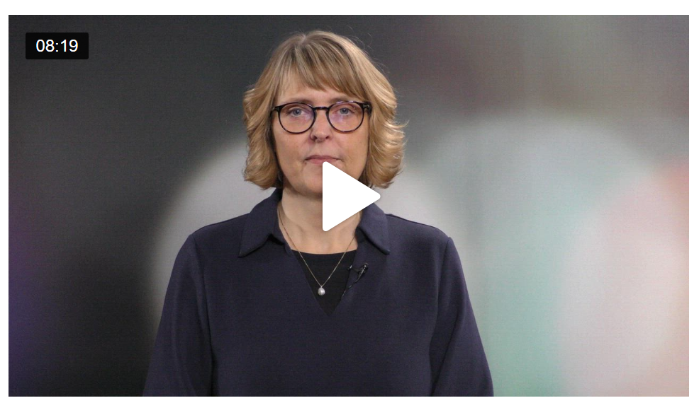
Notes:
Använd länken nedan för att se film:
https://kunskapsarenan.se/idrottsovergripande/inkludera-fler-med-npf-inom-idrotten/vad-innebar-npf-egentligen#submenu
Mer information och video-klipp kring påverkansområdena som hon nämner:
https://kunskapsarenan.se/idrottsovergripande/inkludera-fler-med-npf-inom-idrotten/fyra-paverkansomraden#rutiner-och-struktur

Slide 31
Kognition – Områden som är utmanande när man har NPF
Reglering av uppmärksamhet
Impulskontroll och aktivitetsnivå
Samspelet med andra människor
Hur reagerar du som ledare när du ställs inför aktiva och föräldrar med dessa utmaningar?
Inlärning och minne
Att uttrycka sig i tal och skrift
Motoriken
Notes:
Dessa sex områden tog filmen upp. Samtala kring frågan i den blå rutan.
kognition = Hjärnans förmåga att ta emot, lagra bearbeta och plocka fram information.
Utmaningar alla kan ha men utan NPF återhämtar man sig i perioder av dessa utmaningar medans med NPF gör man inte det.
Självreflektion
Det är okej att bli arg, ledsen, besviken, less men då är det viktigt att vi är många ledare så man kan bytas av samt arbetar med att jobba med medvetenhet för att kunna bromsa sig själv. Våga backa och börja om. Nu kommer fyra områden som ni kan påverka för att skapa förutsättningar att möta dessa utmaningar som aktiva kan ha.

Slide 32

Energiåtgång
Ledare som tjatar när man
kommer fram till träningen
Ledare som tjatar när man
kommer fram till träningen
Byte av plats i sista sekund
Byte av plats i sista sekund
Missar bussen
Missar bussen
Försover sig
Försover sig
Normtypisk (NT)
Neuropsykiatrisk funktionsnedsättning (NPF)
Notes:
Kognition = Hjärnans förmåga att ta emot, lagra bearbeta och plocka fram information.
Utmaningar alla kan ha men utan NPF återhämtar man sig i perioder av dessa utmaningar medans med NPF gör man inte det.

Slide 33
Tydliggörande pedagogik
Notes:
Hur praktiserar vi inkluderande ledarskap då? Jo, genom tydligande pedagogisk som handlar om:
En pedagogisk metod som syftar till att göra information och aktiviteter tydliga genom att ge svar på grundläggande frågor som "Vad ska jag göra?", "Var ska jag vara?" och "När ska jag göra det?". Det används för att öka förståelse, trygghet och delaktighet för alla individer, särskilt de med NPF, genom att skapa strukturer, rutiner och visuellt stöd.

Slide 34








Tydliggörande
pedagogik
Handlar om dessa
punkter
Skapa en tydlig struktur
Uppmärksamma och lär känna
Definiera förväntade beteenden
Snälltolka, alla gör sitt bästa
Tänk på miljön och var kortfattad
Variera gruppkonstellationer
Fråga barnen om deras tankar
Vilken av dessa punkter tycker jag är viktigast för att ha en tydlig pedagogik.
Självreflektion!
Notes:
Tydliggörande pedagogik:
Bildstöd
Time-timer
Rittavla
Tecken som stöd (använd kroppen)
Se separat dokument

Slide 35
Tydliggörande
pedagogik
Börja med dig själv!
Självreflektion!
Vad gör mig stressad, rädd, defensiv, aggressiv?
Vilka barn/ungdomar väcker negativa känslor hos mig? Varför?
Vilka har jag svårt att bemöta?
Börja med att enskilt besvara dessa frågor, skriv gärna ner.
Fortsätt sedan två och två eller tre och tre och berätta för varandra.
Hur agerar jag i akuta situationer?
Kan jag förmedla trygghet och säkerhet i laddade situationer?
Notes:
Hur vill jag bli ihågkommen som ledare?

Slide 36
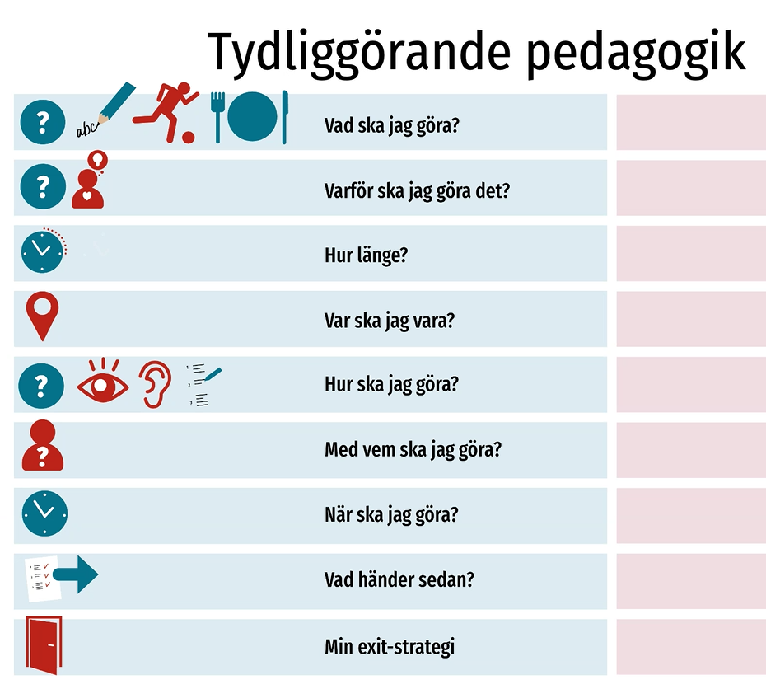
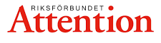
Tydliggörande
pedagogik
Börja med dig själv!
Kan jag i min ledarroll svara på dessa frågor?
Borde jag kunna det?
Notes:
Vad är jag bra på vad är jag lite mindre bra på?

Slide 37
Tydliggörande
pedagogik
Tips!
Kan med fördel hängas upp i klubbstugan, på föreningens anslagstavla, omklädningsrum eller gås igenom på föräldramöten eller tillsammans med er träningsgrupp (anpassa tipsen till frågor)
Tydliggörande
pedagogiska tips
Vilket av dessa tips behöver jag utveckla i mitt ledarskap?
Notes:
Kommer barnet tidigt, aktivera de i väntan på start
Ta tempen innan träningen genom att fråga hur dagen varit
Ge möjlighet till fysisk rörelse även under pauser, instruktioner etc – exempelvis en stressboll
Börja med övningar som barnet kan och gillar
Varva högintensiva övningar med lite lugnare så att gruppens energi balanseras
Ge direkt och positiv feedback flera gånger under varje övning
Ha energi-boostare/mentorer som fokuserar på att sprida positiv energi och återkoppling
Använd kompis-beröm/hemlig kompis
Ha en gemensam plan för hur ni ska göra om barnet blir arg/frustrerad/trött
Hjälp barnet att lära sig att förstå och hantera sina känslor
Sitt/stå bredvid barnet när ni ska prata om exempelvis en konflikt (istället för emot)

Slide 38
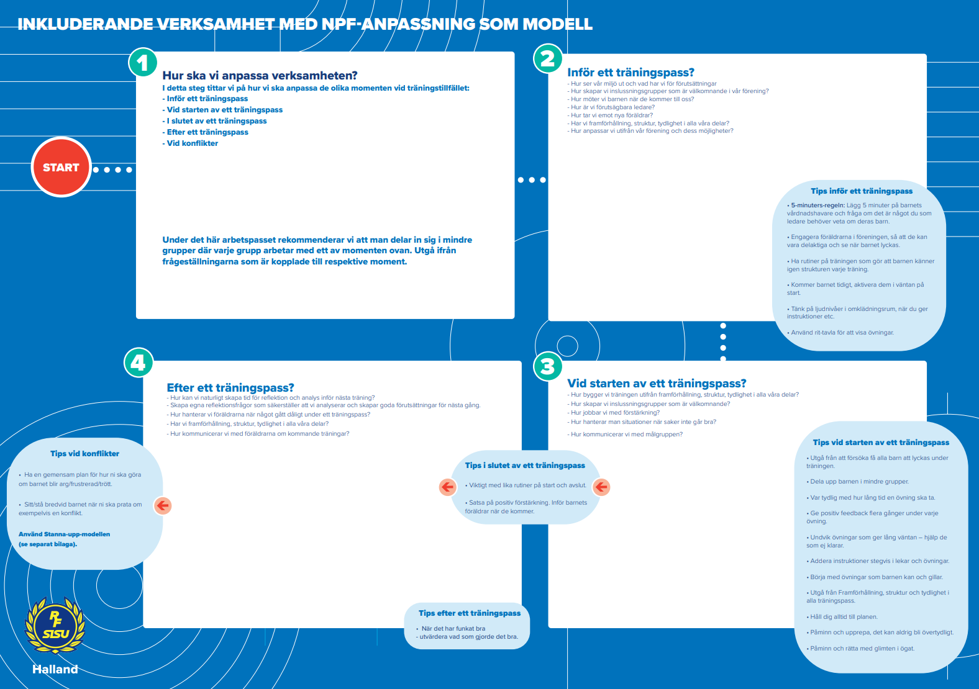
Tydliggörande
pedagogik
Arbeta tillsammans
i ledarteamet eller
föreningen
Har vi en tydlig pedagogik i vår förening?
Är vi i behov av det?

Slide 39
Summering
Notes:
VALFRITT
Länk till film om man önskar fördjupa sig:
Förutsägbara ledarskapet:
https://www.youtube.com/watch?v=SH4RORQldLM

Slide 40




HUR?!
Stoppmodellen
Barnet
Träningsgruppen
Föräldrar
Tränarkollegor
Prata med barnet för att gemensamt komma överens om hur ni ska göra.
Fråga barnet vad tycker hen är utmanande och kul?
Prata med den eller dem som var med om situationen och kanske påverkade den eller blev påverkade av den.
Gå igenom värdegrund, regler och normer med hela träningsgruppen?
Be föräldern berätta om sitt barn, utmaningar? Kul?
Behöver barnets föräldrar återkoppling på det som hänt?
Behöver de andra barnens föräldrar återkoppling på det som hänt?
Kollegor i den egna gruppen som behöver ta del av din lärdom?
Kollegor i föreningen som behöver veta vad som hänt och kanske anpassa sitt ledarskap?
Notes:
Tips! Lågaffektivt bemötande.
Hantera svåra situationer utan att eskalera, utvärdera varför det uppstod, förändra för att förebygga.
Dämpa dina känslor, undivk dominant ögonkontakt, Lugn och dämpad röst, slappna av i muskler främst käke, ta tid, stressa inte och få personen att tänka på något annat, avled.

Slide 41
Ni är ideella ledare inte experter, ut och hitta ert inkluderande ledarskap!
Våga prata med varandra, satsa på folkbildning!
Notes:
Börja i det lilla!

Slide 42
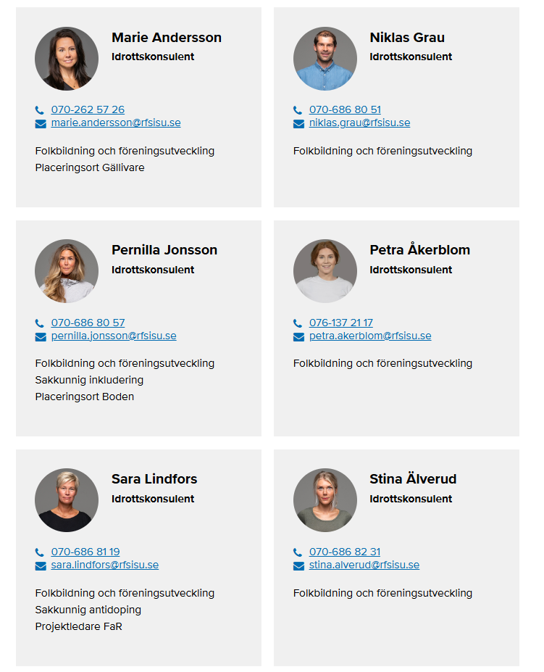
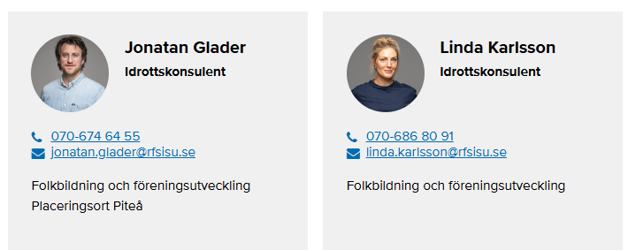
Ta kontakt med er förenings idrottskonsulent, ni hittar dessa på vår hemsida
Notes:
Börja i det lilla!
Länk till att kontakta er förenings idrottskonsulent:
https://www.rfsisu.se/distrikt/norrbotten/kontakta-oss/hitta-din-idrottskonsulent

Slide 43
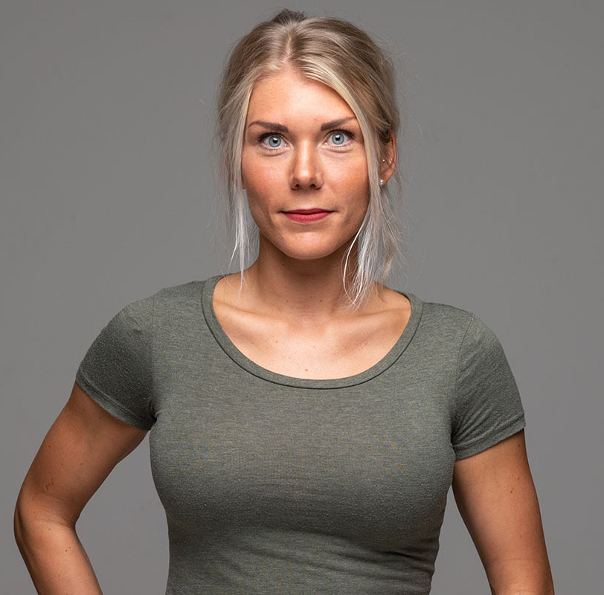



TACK
Stina Älverud
stina.alverud@rfsisu.se
070 686 80 91
Petra Åkerblom
petra.akerblom@rfsisu.se
076 137 21 17
Hör gärna av er med frågor

